Slide 1
Gépi tudás, gépi morál
Bőgel György
CEU
bogelgy@ceu.edu

Slide 2
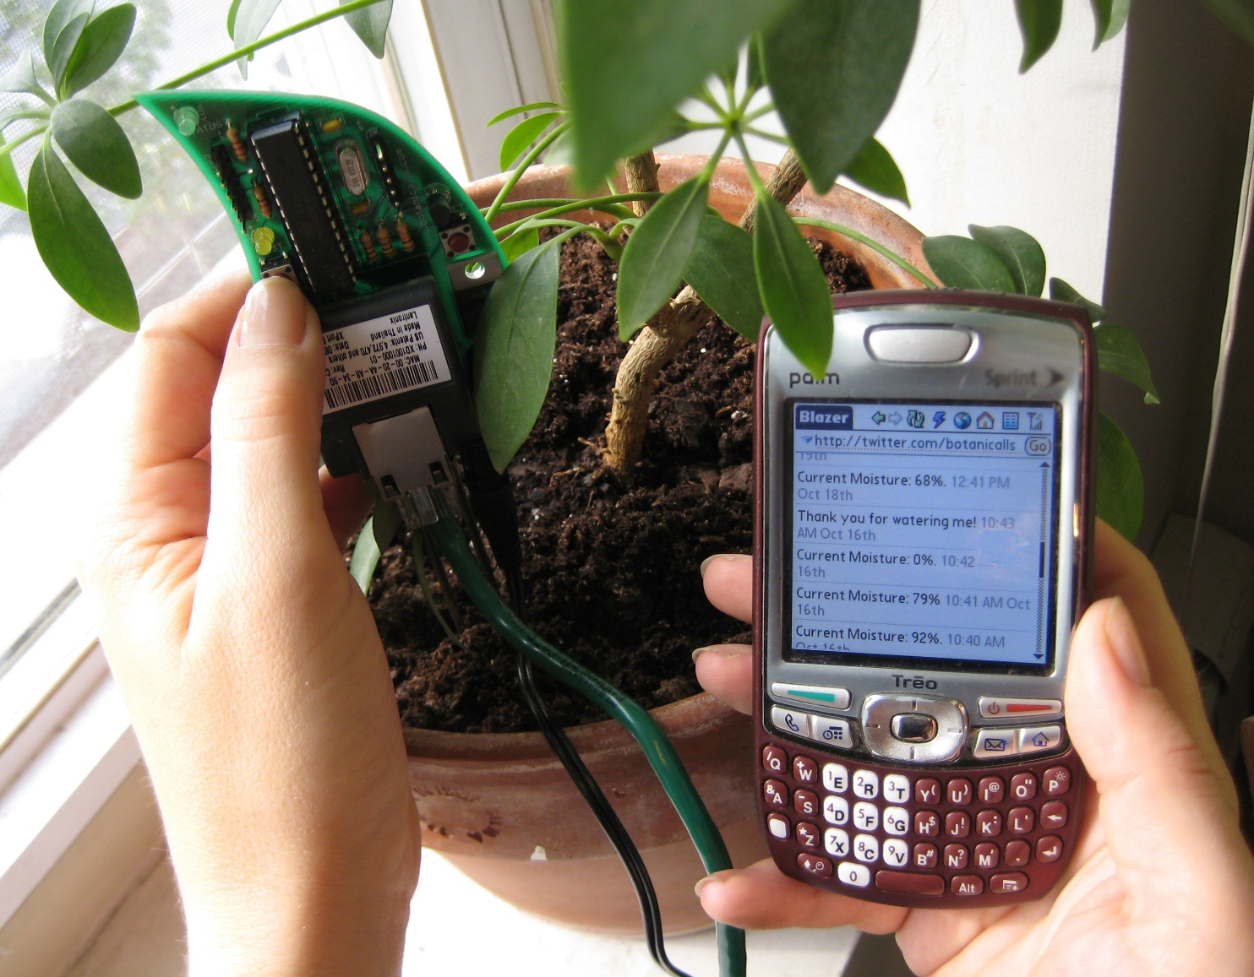
Adat, információ

Slide 3
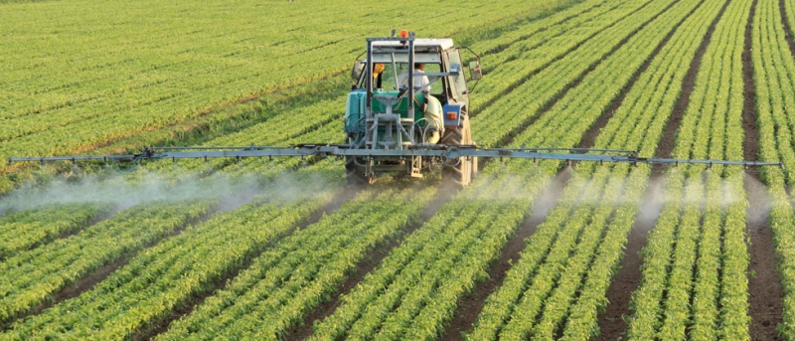
Pazarlás a köbön

Slide 4
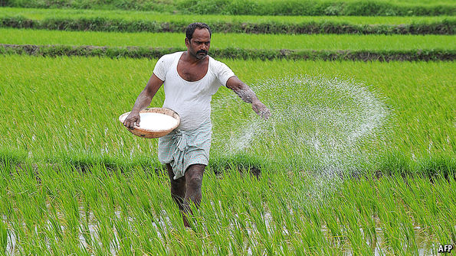
…és ez így megy sok, sok éve

Slide 5
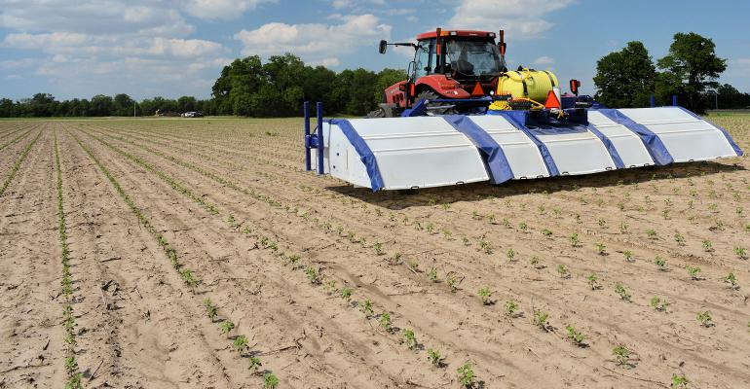
90% megtakarítás: Blue River Technology

Slide 6
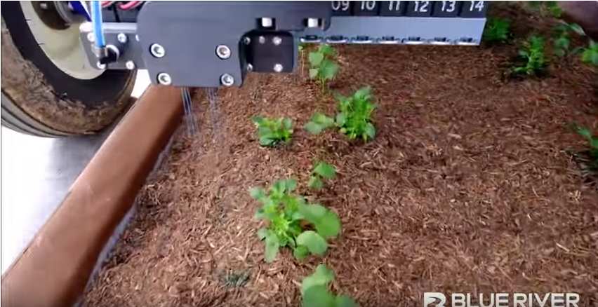
Meglát, felismer, dönt, cselekszik

Slide 7
„Tanulás után…jobb, mint…”

Slide 8
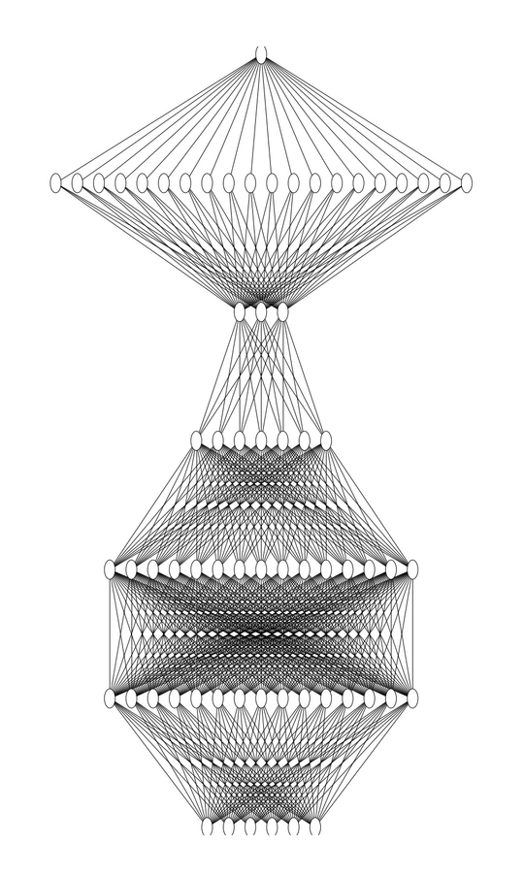
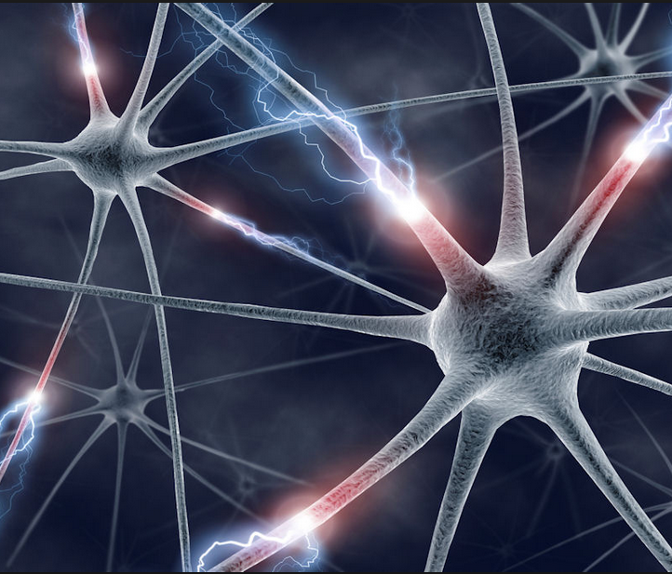
Gépi tanulás neurális hálókkal: deep learning

Slide 9
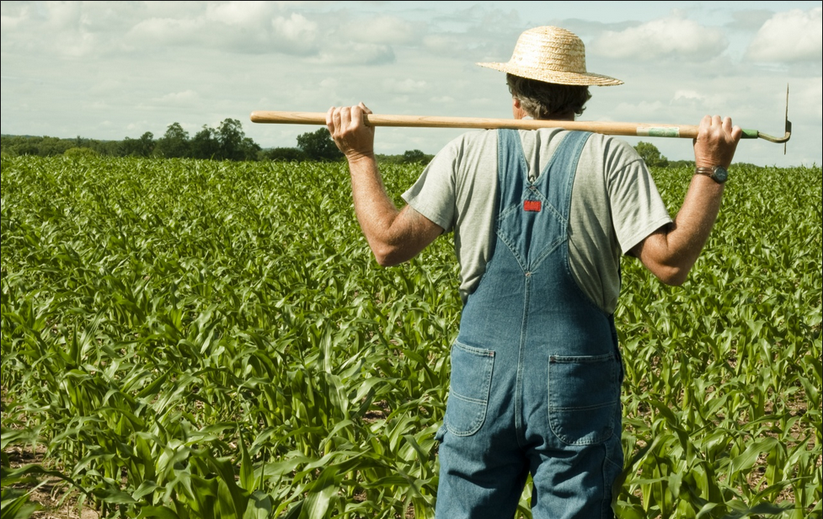
Ő tudja

Slide 10
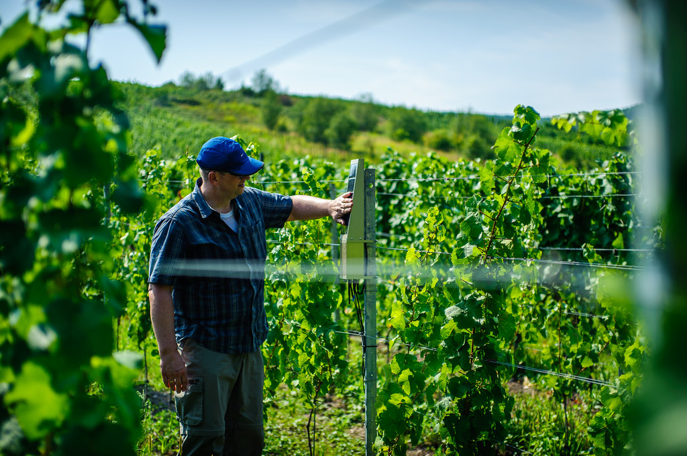
Ő sokkal jobban tudja

Slide 11
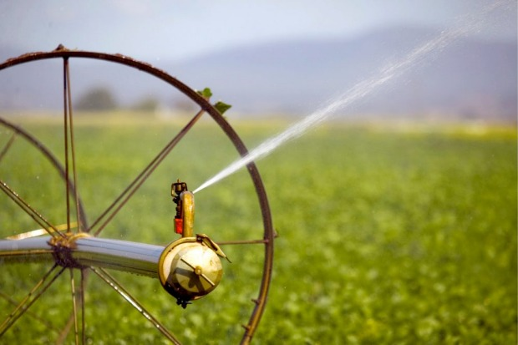
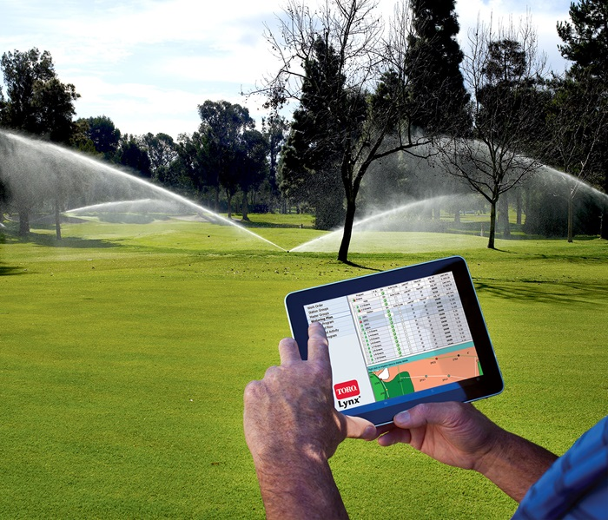
A gép programozható

Slide 12
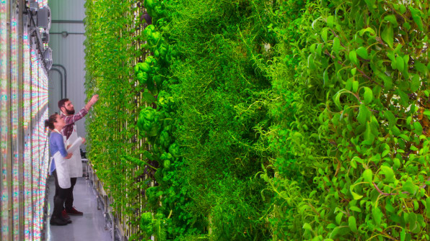
Adat, információ, gépi tudás
Fél hektár
7.500 infravörös intelligens kamera
35.000 szenzor
Szabályozható környezet és kezelés
Mesterséges intelligencia

Slide 13
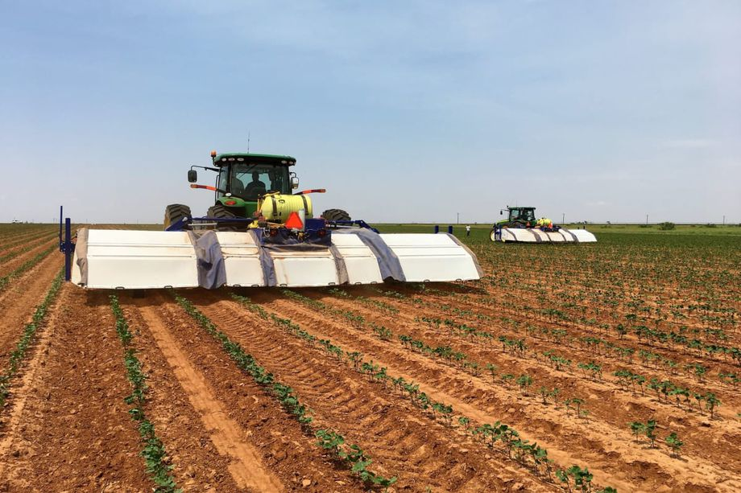
305 millió dollárért

Slide 14
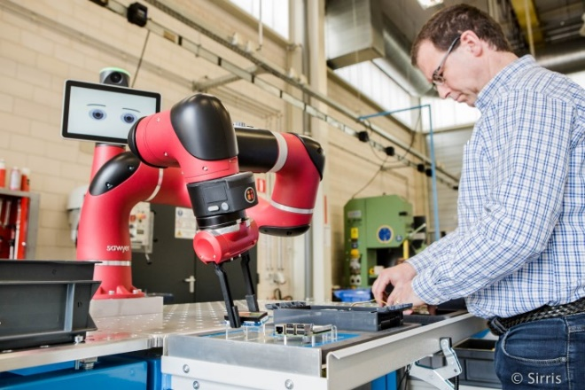
Kérdések a levegőben
Milyen tudás ez?
Explicit? Tacit?
Hogyan keletkezik?
Hol van és kié?
Mennyit ér?
Hogyan lehet átadni?
Ki nyer és ki veszít?
…és a morál?

Slide 15
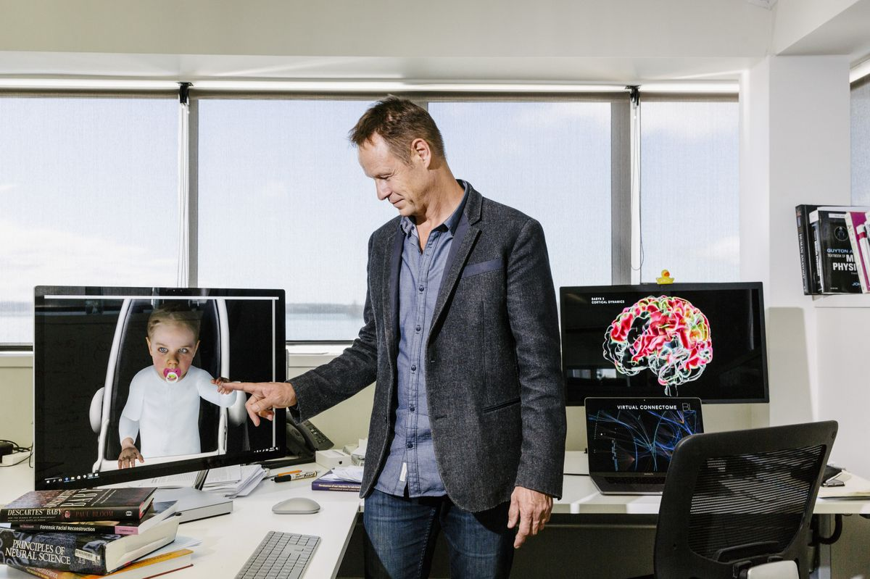
Mint az ember?
Mark Sagar, Soul Machines: BabyX

Slide 16
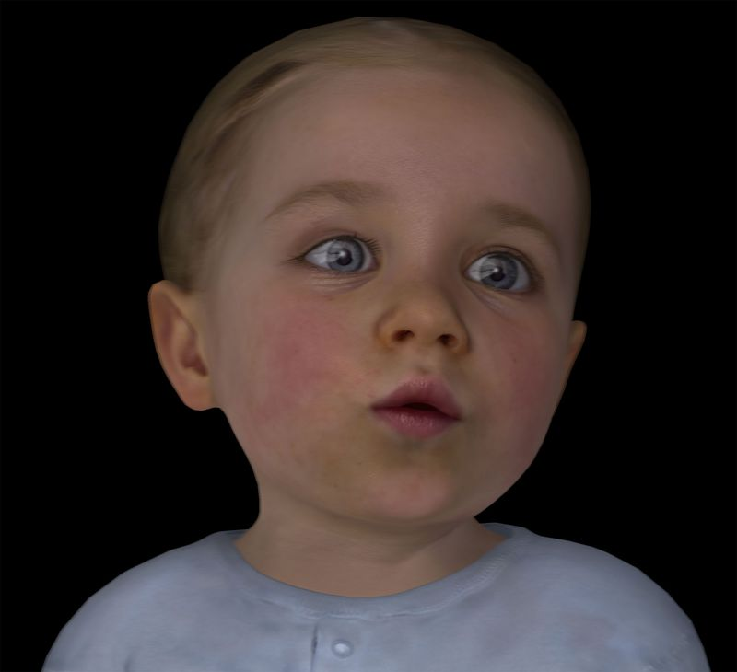
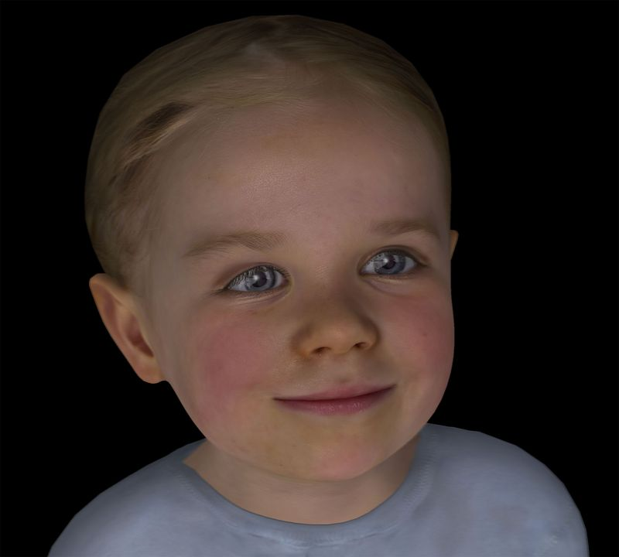
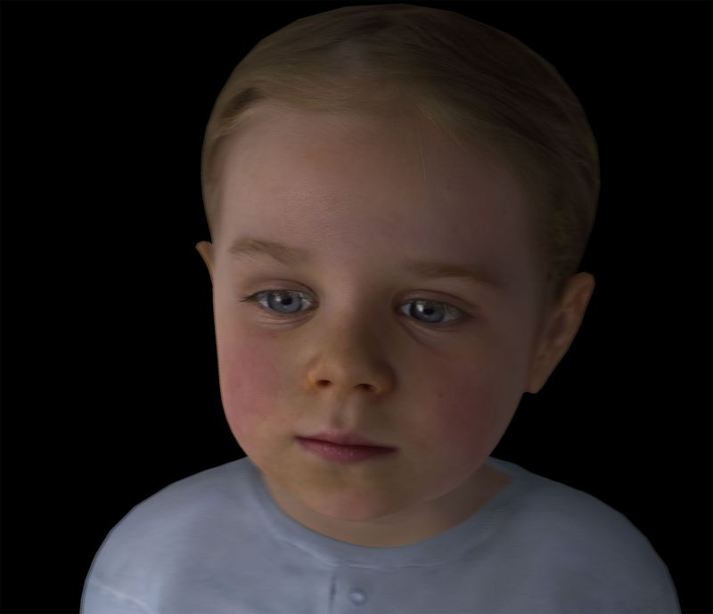
Mi a jó és mi a rossz?

Slide 17
Vezetni tanítja

Slide 18
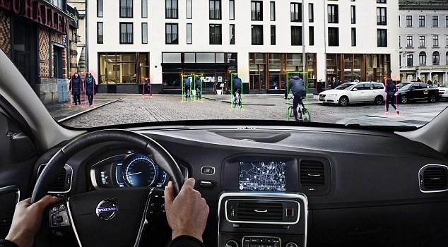
Melyiket?

Slide 19
Bőgel György
bogelgy@ceu.edu

Slide 20
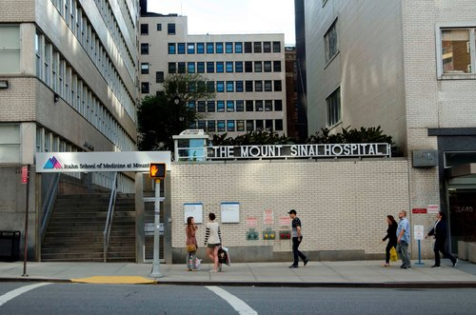
Mount Sinai Hospital, New York
2015: 700.000 páciens adatai
Deep Patient program
Cél: betegségek előrejelzése
Jobb, mint az ember

Slide 21
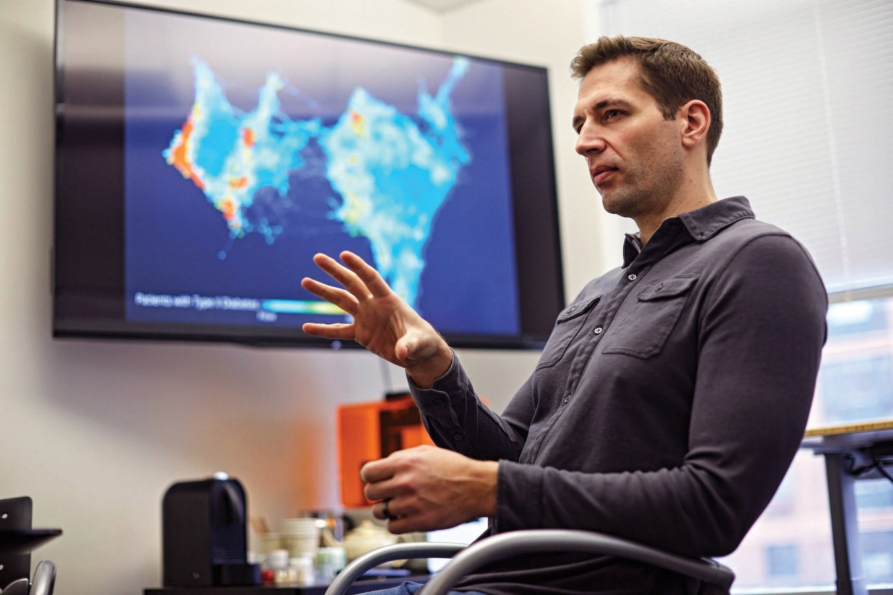
Joel Dudley, PhD
Director of Biomedical Informatics, Mount Sinai
„Meg tudjuk építeni ezeket a modelleket, de nem tudjuk, hogyan működnek.”

Slide 22
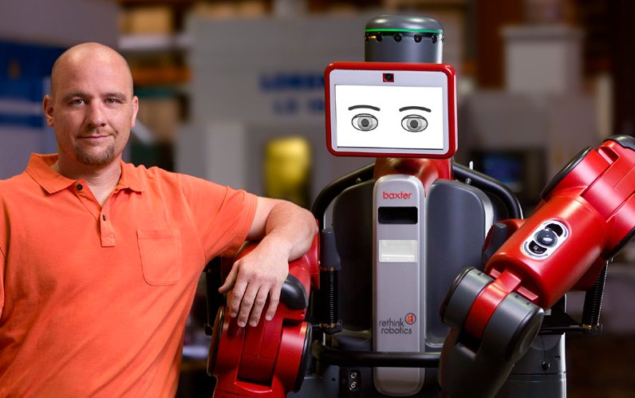
Rethink Robotics: Baxter and Sawyer cobots

Slide 23
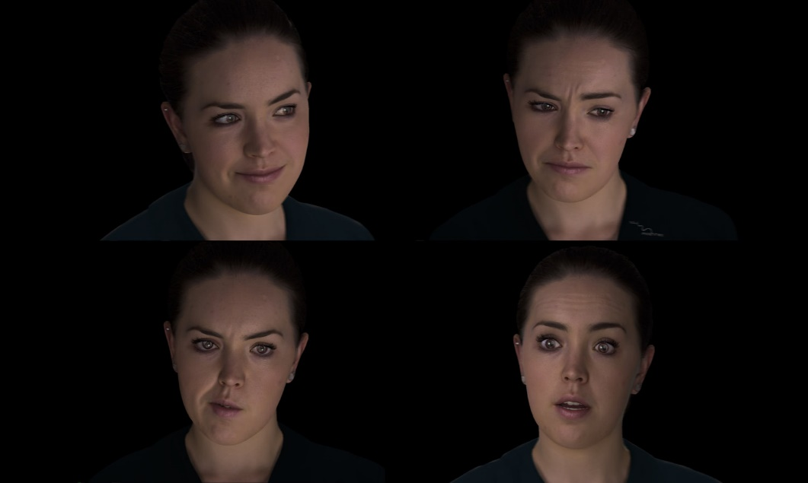
Soul Machines, Nadia

Slide 24
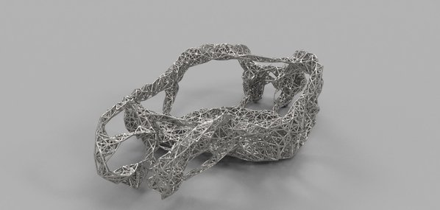
Autodesk, Dreamcatcher

